Slide 1






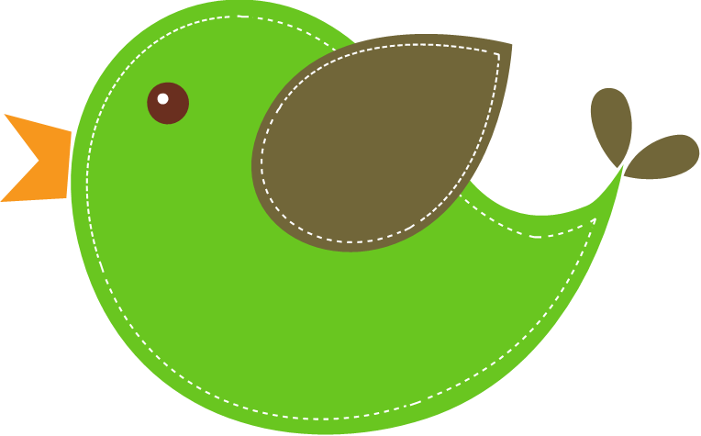




Ktuts
TOÁN
MÔN

Slide 2




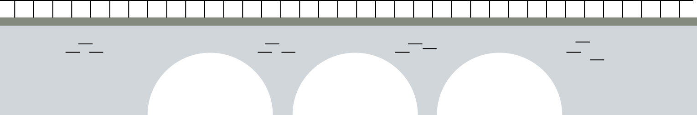
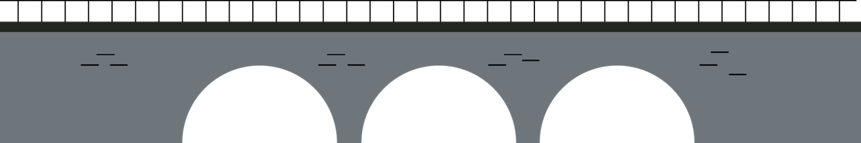
LUYỆN TẬP
CHUNG
LUYỆN TẬP
CHUNG

Slide 3








KHỞI ĐỘNG

Slide 4
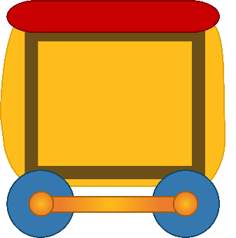


Toa
tàu
bí
Ẩn

Slide 5
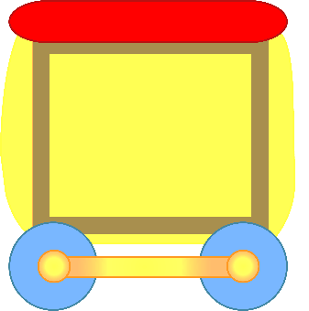
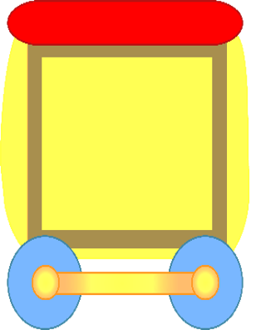





$$b.\frac{\text{2}\text{4}}{\text{9}}$$
$$c.\frac{\text{8}}{\text{3}}$$
$$d.\frac{\text{6}}{\text{2}}$$
$$a. 8$$
$$\frac{\text{9}}{\text{3}} − \frac{1}{\text{3}}=$$

Slide 6





$$a. \frac{\text{2}2}{\text{5}}$$
$$b.\frac{\text{20}}{\text{10}}$$
$$c.\frac{\text{6}}{\text{5}}$$
$$d.\frac{\text{20}}{\text{5}}$$
$$4+ \frac{2}{\text{5}}=$$

Slide 7





$$a.\frac{\text{6}}{\text{5}}$$
$$b.\frac{\text{2}}{\text{6}}$$
$$c.\frac{\text{2}}{\text{5}}$$
$$d.\frac{5}{\text{6}}$$
$$\frac{\text{1}}{\text{2}}+\frac{1}{\text{3}}=$$

Slide 8





$$b.\frac{\text{1}}{\text{2}}$$
$$c.\frac{\text{2}}{\text{3}}$$
$$d.\frac{\text{3}}{\text{2}}$$
$$a. 3$$
$$\frac{\text{5}}{\text{2}} −2=$$

Slide 9
Luyện tập

Slide 10
YÊU CẦU CẦN ĐẠT
Ôn tập về phép cộng, trừ phân số, tìm thành phần chưa biết và tính chất kết hợp, giao hoán của phép cộng
Rèn kĩ năng cộng, trừ phân số

Slide 11



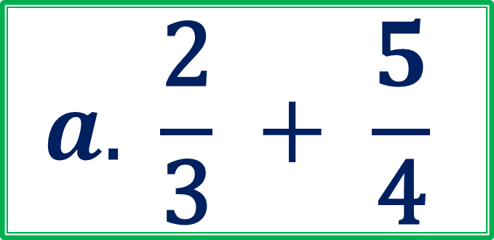

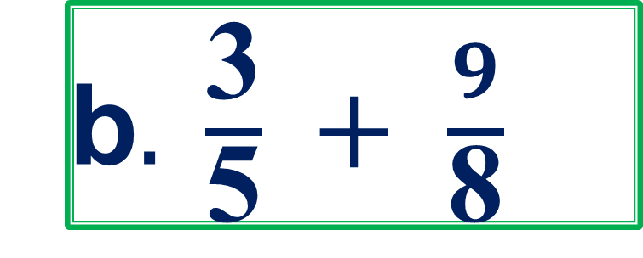
Bài 1:
Tính
$$a. \frac{\text{2}}{\text{3}} + \frac{5}{\text{4}}$$
$$c. \frac{\text{3}}{\text{4}}− \frac{\text{2}}{\text{7}}$$
b$. \frac{\text{3}}{\text{5}} + \frac{9}{\text{8}}$
d$. \frac{\text{11}}{\text{5}}− \frac{\text{4}}{\text{3}}$

Slide 12




Muốn cộng (hoặc trừ) hai phân số khác mẫu số:
Bước 1: Quy đồng hai phân số
Bước 2: Cộng (hoặc trừ) hai phân số
cùng mẫu số đó

Slide 13






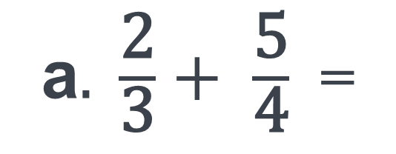






a$. \frac{\text{2}}{\text{3}}+ \frac{\text{5}}{\text{4}}$ =
$$\frac{\text{8}}{\text{12}}$$
$$+\frac{15}{12}=$$
$$\frac{\text{8+}15}{12}=$$
$$\frac{23}{12}$$
b$. \frac{\text{3}}{\text{5}}+ \frac{\text{9}}{\text{8}}$ =
$$\frac{\text{2}4}{\text{40}}$$
$$+\frac{45}{40}=$$
$$\frac{\text{2}4+45}{40}=$$
$$\frac{69}{40}$$

Slide 14




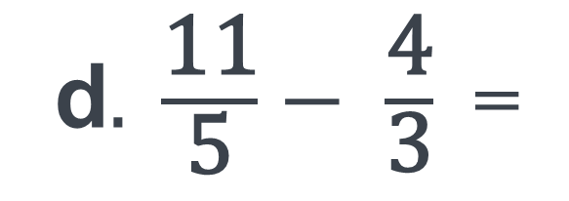





c$. \frac{\text{3}}{\text{4}}− \frac{\text{2}}{\text{7}}$ =
$$\frac{\text{2}\text{1}}{\text{28}}$$
$$-\frac{8}{28}=$$
$$\frac{\text{2}\text{1- }8}{28}=$$
$$\frac{13}{28}$$
d$. \frac{\text{11}}{\text{5}}− \frac{\text{4}}{\text{3}}$ =
$$\frac{\text{33}}{\text{15}}$$
$$−\frac{20}{15}=$$
$$\frac{\text{33}\text{−}20}{15}=$$
$$\frac{13}{15}$$

Slide 15



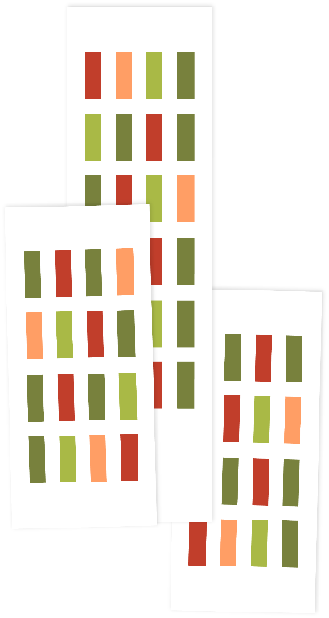






Bài 2: Tính
a$. \frac{\text{4}}{\text{5}}+\frac{\text{17}}{\text{25}}$
$$b. \frac{\text{7}}{\text{3}}− \frac{\text{5}}{\text{6}}$$
$$c. 1+ \frac{\text{2}}{\text{3}}$$
d$. \frac{\text{9}}{\text{2}}−3$

Slide 16













$$+\frac{17}{25}=$$
$$\frac{\text{20+}17}{25}=$$
$$\frac{37}{25}$$
$$\frac{\text{20}}{\text{25}}$$
$\frac{\text{4}}{\text{5}}+ \frac{\text{17}}{\text{25}}$ =
a
$$\frac{\text{14}}{\text{6}}$$
$$−\frac{5}{6}=$$
$$\frac{\text{14−}5}{6}=$$
$$\frac{9}{6}=$$
$$\frac{3}{2}$$
b.
$\frac{\text{7}}{\text{3}}− \frac{\text{5}}{\text{6}}$ =

Slide 17





$$+\frac{2}{3}=$$
$$\frac{5}{3}$$
$$\frac{\text{3}}{\text{3}}$$
$$\frac{\text{3 }+2}{3}=$$
$c. 1+ \frac{\text{2}}{\text{3}}$ =

Slide 18





$$- \frac{6}{2}=$$
$$\frac{3}{2}$$
$$\frac{\text{9}}{\text{2}}$$
$$\frac{\text{9}−6}{2}=$$
d$. \frac{\text{9}}{\text{2}}−3$ =

Slide 19








Bài 3: Tìm x
$$a. x+\frac{\text{4}}{\text{5}}= \frac{\text{3}}{\text{2}}$$
$$b. x− \frac{\text{3}}{\text{2}}=\frac{\text{11}}{\text{4}}$$
$$c.\frac{\text{2}\text{5}}{\text{3}}−x= \frac{\text{5}}{\text{6}}$$

Slide 20







$$a. x+\frac{\text{4}}{\text{5}}= \frac{\text{3}}{\text{2}}$$
$$x= \frac{\text{3}}{\text{2}}−\frac{\text{4}}{\text{5}}$$
$$x= \frac{\text{7}}{\text{10}}$$

Slide 21



$$b. x−\frac{\text{3}}{\text{2}}= \frac{\text{11}}{\text{4}}$$
$$x= \frac{\text{11}}{\text{4}}+\frac{\text{3}}{\text{2}}$$
$$x = \frac{\text{17}}{\text{4}}$$

Slide 22



$$a. \frac{\text{25}}{\text{3}}−x= \frac{\text{5}}{\text{6}}$$
$$x= \frac{\text{25}}{\text{3}}−\frac{\text{5}}{\text{6}}$$
$$x = \frac{\text{45}}{\text{6}}$$

Slide 23
$$a. \frac{\text{25}}{\text{3}}−x= \frac{\text{5}}{\text{6}}$$
$$x= \frac{\text{25}}{\text{3}}−\frac{\text{5}}{\text{6}}$$
$$x = \frac{\text{45}}{\text{6}}$$

Slide 24
Muốn cộng (hoặc trừ) hai phân số khác mẫu số:
Bước 1: Quy đồng hai phân số
Bước 2: Cộng (hoặc trừ) hai phân số
cùng mẫu số đó

Slide 25












Bài 4: Tính bằng cách thuận tiện nhất
$\frac{12}{17}$ + $\frac{19}{17}$ + $\frac{8}{17}$
$\frac{2}{5}$ + $\frac{7}{12}$ + $\frac{13}{12}$
$\frac{12}{17}$ + $\frac{19}{17}$ + $\frac{8}{17}$
$\frac{2}{5}$ + $\frac{7}{12}$ + $\frac{13}{12}$
= ($\frac{12}{17}$ + $\frac{8}{17}$) + $\frac{19}{17}$
= ($\frac{7}{12}$ + $\frac{13}{12}$) + $\frac{2}{5}$
= $\frac{20}{17}$ + $\frac{19}{17}$
= $\frac{20}{12}$ + $\frac{2}{5}$
= $\frac{39}{17}$
= $\frac{5}{3}$ + $\frac{2}{5}$
= $\frac{25}{15}$ + $\frac{6}{15}$
= $\frac{31}{15}$

Slide 26


Bài 5: Trong giờ học tự chọn lớp 4A có $\frac{2}{5}$ số học sinh học Tiếng Anh và $\frac{3}{7}$ số học sinh học Tin học. Hỏi số học sinh học Tin học và Tiếng Anh bằng bao nhiêu phần tổng số học sinh cả lớp ?
Tóm tắt
Tiếng Anh: $\frac{2}{5}$ số học sinh
Tin học: $\frac{3}{7}$ số học sinh
Cả hai môn: ... số học sinh?

Slide 27

Bài giải
Số học sinh học Tin học và Tiếng Anh bằng số phần học sinh cả lớp là:
$\frac{2}{5}+ \frac{3}{7}=\frac{29}{35}$(số học sinh)
Đáp số: $\frac{29}{35}$ số học sinh.

Slide 28
Dặn dò

Slide 29
Chúc các em
học tốt
Chúc các em
học tốt

